Slide 1
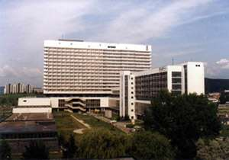

René Jura
EPILEPTOLOGIE, PORUCHY VĚDOMÍ

Slide 2
Poruchy vědomí
Celá řada onemocnění
Téměř všechny obory
Rozdílná etiologie
V prvním kontaktu standardizovaný postup (dg. a terapie)
Odlišení nejzávažnějších stavů
Navzdory etiologii jsou první kroky rozhodující

Slide 3
Poruchy vědomí
Dvě složky vědomí
Bdělost - arousal
Lucidita – awarenes
Pacient může být bdělý, ale desorientovaný, naopak nelze
kvalitativní – delirium (hypo/hyperaktivní), amentní stavy
kvantitativní – kóma, sopor, somnolence

Slide 4
Poruchy vědomí
Klasifikace podle lokalizace postižení :
Extrakraniální (interna)
Intrakraniální (neurologie)
Pseudokóma (psychiatrie/neurologie)
Hloubka poruchy vědomí – Glasgow coma scale (Teasdale, 1974) – hodnocení aktuálního stavu

Slide 5
Extrakraniální etiologie
Metabolické - hypoglykémie, změny osmolarity (urémie, hyperglykémie hyperosmolární koma), hypoosmolární vzácnější (otrava vodou, léčba adiuretinem)
Intoxikace - exogenní - alkohol, léky, endogenní - jaterní, CO2 retence
Hypoxicko-hypoperfuzní (šokové stavy, srdeční selhání)
Oběhové-reflexní - synkopa z mozkové hypoperfúze (hypoperfúze mozku trvající 10-15 s způsobí již synkopu)
Vzácné endokrinní – tyreotoxické, myxedemové kóma, Addisonská krize

Slide 6
Intrakraniální etiologie
Úrazy - komoce, kontuze, krvácení, zvýšení ICP expanzivně se chovajícím ložiskem
CMP - kmenová ischémie, rozsáhlé SAK, hemocefalus
Neuroinfekce - purulentní menignitida (bezvědomí často), u encefalitid více kvalitativní porucha vědomí
Nádory CNS dekompenzace krvácením, edémem
Epilepsie - status epilepticus, pozáchvatový stav

Slide 7
Vyšetření pacienta v bezvědomí
Dýchání – frekvence, hloubka, vždy objektivně změřit analýzou krevních plynů
Oběh – TK, puls, arytmie, periferní plnění
Celkové vyšetření – barva kůže, známky poranění, vpichů, krvácení z těl. otvorů, hematomy, teplota
Neurologické vyšetření – hluboké kóma je od postižení mesencefala níže, známky postižení kmene mozkového, pátráme po ložiskové symptomatologii a mitigovaných známkách křečové aktivity

Slide 8
Základní neurologické vyšetření
Reakce zornic – asymetrická mydriáza bez reakce na osvit - velká, většinou stejnostranná expanze s tlakem na horní kmen a n.oculomotorius, často druhostranná hemiplegie
Korneální r. – absence při lézi kmene
Okulocefalické rr. – chybí při lézi kmene
Konjugované bloudivé pohyby bulbů všemi směry se zachovanou FR prakticky vylučují primární poškození kmene !

Slide 9
Neurologické vyšetření
Dekortikační postavení: flexe HK, extenze DK, značí postižení kortikospinální dráhy, ale nemá topický význam
Decerebrační postavení: extenční na HK i DK s addukcí a vnitřní rotací končetin znamená obvykle těžkou lézi kmene a mezencefala
Meningeální jevy – mohou chybět u těžkého kómatu s úplnou svalovou atonií

Slide 10
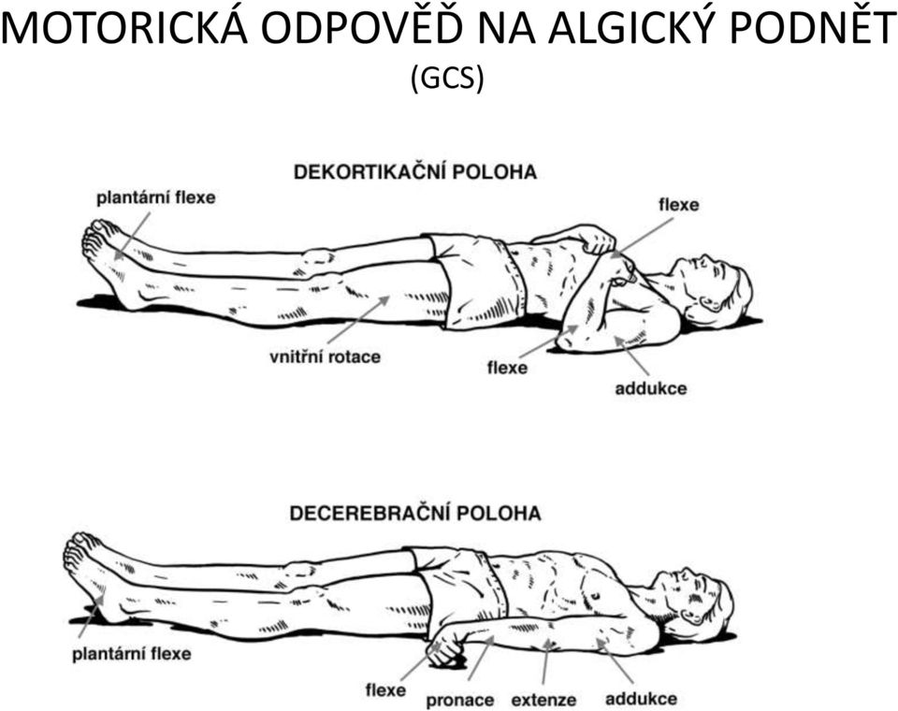

Slide 11
Diagnostika
Laboratorní vyšetření: glykémie, krevní plyny acidobáze, KO, koagulace, Na, K, Cl, urea, toxikologie – moč, krev, žaludeční obsah
EKG
CT mozku
EEG

Slide 12
Terapie
Obecná opatření – zajištění kvalitní ventilace, prevence aspirace (OTI)
Monitorace TK, EKG a sat. 02, žilní vstupy, žaludeční sonda, moč. katétr…
Péče o tělesnou teplotu, ošetření očí, ústní dutina, výživa, fyzioterapie, prevence dekubitů
Při kritickém vzestupu ICP neurochirurgický zákrok – dekomprese, event. likvorová drenáž (ZKD, spinální linka, shunt)
Léčba základního onemocnění – trombolýza, antiepileptika, detoxikace…

Slide 13
EPILEPSIE
Základní klinický projev epilepsie – epileptický záchvat
Epileptický záchvat je příznakem fčního postižení určité části mozku
Abnormálně excesivní hyperautomatická, hypersynchronizovaná mozková aktivita (patrná v EEG)
Klinicky asymptomatický/diskrétní/manifestní
Různá etiopatogeneze, variabilní klinika, prognóza

Slide 14
Epileptické záchvaty
Neprovokované, vznik v rámci epilepsie (Annegers et al., 1995; Beghi et al., 2010; Hesdorffer et al., 2009)
Provokované neboli akutní symptomatické (ASZ), vznik v těsné časové souvislosti s právě probíhajícím postižením CNS strukturálního, toxického, metabolického, zánětlivého rázu
acute symptomatic seizures ≈≈≈ provoked seizures
Záchvaty vyvolané spánkovou deprivací - záchvaty neprovokované, nebylo dosud prokázáno, že by nedostatek spánku mohl být samostatným vyvolávajícím faktorem při vzniku ASZ (Beghi et al., 2010)
ASZ časově souvisí se vznikem inzultu (1-2 týdny)

Slide 15
Akutní záchvat
Akutní symptomatické záchvaty
KCT, CMP, encefalitida, absces, tumor; extracerebrální příčiny - hypoglykémie, iontové dysbalance, metabolické encefalopatie, intoxikace, abstinenční příznaky

Slide 16
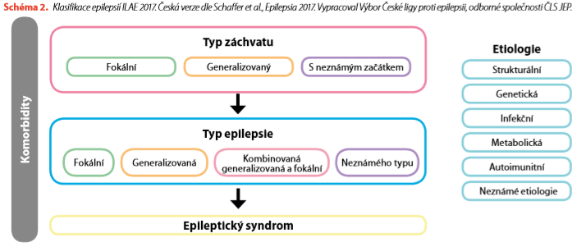
Neurol.praxi2018, 19(I):32-36

Slide 17
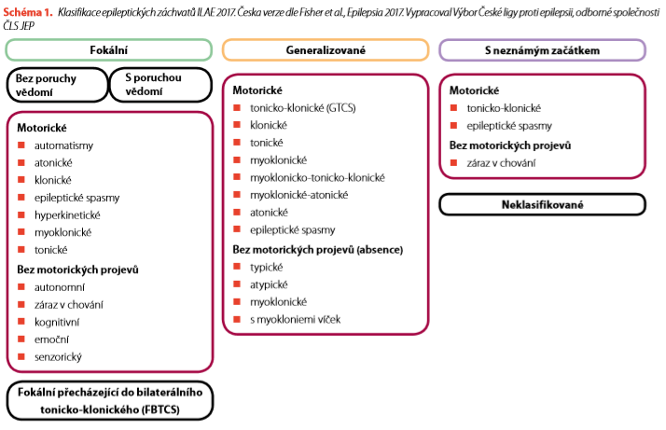
Neurol.praxi2018, 19(I):32-36

Slide 18
Generalizované záchvaty postihují obě hemisféry současně – náhlá porucha vědomí s pádem, tonická kontrakce svalstva končetin, žvýkacího svalstva a svalstva hrudníku – forsírované expírium – zasténání až výkřik → sekundy→ fáze klonická – rytmické záškuby končetin (frekvence klesá, amplituda roste) → atonie→ postparoxysmální dezorientace
Fokální s poruchou vědomí
Fokální bez poruchy vědomí
Fokální přecházející do bilaterálního tonicko-klonického

Slide 19
GTCS trvá obvykle 1-3 min.
Po skončení záškubů přechází přes postupně odeznívající kvantitativní poruchu vědomí do postparoxysmálního delíria
Po záchvatu se může objevit přechodný ložiskový ND (Toddova afázie, hemiparéza)
GTCS může být doprovázen pomočením, pokousáním jazyka, někdy i kompresivní fr. obratle

Slide 20
Generalizované bez motorických projevů – ABSENCE
dětský věk a adolescence
strnutí obličeje, zahledění, trvající sekundy
různá hloubka poruchy vědomí (tranzitorní
kognitivní poruchy)
Neklasifikovatelné – nestačí dostupné údaje. k odlišení, zda šlo o fokální či generaliz. záchvat
S neznámým začátkem

Slide 21
Etiologie
Strukturální etiologie získaná (cévní mozková příhoda, úraz, infekce), geneticky podmíněná porucha struktury (vývojová malformace kůry mozkové)
Genetická etiologie, epilepsie je přímým důsledkem známé nebo předpokládané genetické mutace, u které jsou záchvaty základním projevem: „Benigní familiární neonatální epilepsie“ většina rodinných příslušníků má mutace v genech pro K+ iontový kanál KCNQ2 a KCNQ3, ADNFLE (Autosomálně domin. epilepsie s nočními frontálními záchvaty) konkrétní mutace v současnosti známá jen u malé části jedinců, neznamená, že jde o epilepsii „zděděnou“
Idiopatické generalizované epilepsie - dětské absence, juvenilní absence, juvenilní myoklonická epilepsie a epilepsie pouze s generalizovanými tonicko-klonickými záchvaty
Infekční etiologie-akutní neuroinfekce (HSV, TBC, HIV, mozková toxoplazmóza), subakutní sklerózující panencefalitida a vrozené infekce jako jsou Zika a cytomegalovirus)
Metabolická etiologie znamená, že epilepsie je přímým důsledkem známého nebo předpokládaného metabolického onemocnění, u kterého jsou záchvaty jedním z hlavních příznaků (porfyrie, urémie, poruchy metabolismu aminokyselin)
Autoimunitní etiologie se klasifikuje v případech, kdy je epilepsie přímým důsledkem imunitně zprostředkovaného zánětu CNS (encefalitida s protilátkami proti NMDA receptoru nebo anti-LGI1 limbická encefalitida)
Epilepsie neznámé etiologie (příčina epilepsie není zatím známá, závisí samozřejmě na dostupnosti a rozsahu provedených vyšetření)

Slide 22
Diferenciální diagnostika
Někdy velmi obtížná
Poměrně častý současný výskyt epileptických a neepileptických záchvatů u téhož pacienta
Incidence neepileptických záchvatů je vysoká zejména v populaci pacientů léčených jako farmakorezistentní epilepsie
Není-li jistota v původu záchvatů, je indikovaná konzultace na specializovaném pracovišti s možností video-EEG monitorování

Slide 23
Somaticky podmíněné neepileptické záchvaty
Synkopy nejrůznější etiologie (především konvulzivní a kardiogenní)
Poruchy spánku (parasomnie)
Fyziologický myoklonus ve vazbě na spánek, jiné neepileptické myoklonie
Tetanie
Migrény (zejména pokud jsou bolesti hlavy minimální)
Benigní paroxysmální vertigo
Tranzitorní ischemické ataky TIA
Tranzitorní globální amnézie TGA
Paroxysmální endokrinní dysbalance (např. feochromocytom)
A další…

Slide 24
PNES, psychogenně podmíněné neepileptické záchvaty
Disociativní záchvaty
Panické ataky
Vědomě navozené (simulované) záchvaty
Poruchy osobnosti a chování
Münchhausenův syndrom (postižený předstírá tělesnou nebo duševní poruchu, pro kterou je následně léčen)

Slide 25
Diff. diagnostika
Vazovagální synkopa: podráždění parasymatiku, vegetativní prodromy
Ortostatická hypotenze: rychlé změny polohy, vertikalizace (dehydratace, vazodilatancia, antihypertenziva, diuretika)
Kardiální synkopy: nejzávažnější, arytmie (brady, tachy), organické postižení (Ao, Mi stenóza, IM, myxom, tamponáda, disekce Ao)

Slide 26
Diff. dg., ostatní
CMP, TIA: lokalizace, mozková hypoperfúze, parézy, parestézie, diplopie, poruchy řeči
Hypoglykémie: snížený příjem potravy, fyzická námaha, infekce, st.p. operacích a traumatech, DM, inzulin, PAD
Hyperventilační syndrom (hypokapnie, hypokalcémie): třes, parestézie, tetanie
Psychogenní pseudosynkopa

Slide 27
Diff. dg. ostatní
Kolapsy po traumatech hlavy: komoce, SDH, EDH
Intoxikace: alkohol, sedativa, hypnotika, vazodilatancia, diuretika, nitráty
Krvácení: GIT (hypotenze, anémie, bledost sliznic), mimoděložní těhotenství

Slide 28
DIAGNOSTIKA, Soubor minimálních diagnostických a terapeutických standardů u pacientů s epilepsií, Epistop 2017
Neurologické vyš., včetně detailní anamnézy se zaměřením na možné příčiny akutních symptomatických záchvatů a neepileptických záchvatů (detailní popis záchvatů od pacienta i svědka, případně zachycení videa na mobil)
Interní vyš., včetně EKG
Základní laboratorní vyš. (glykémie, iontogram, CRP, urea, kreatinin, ALT, AST, GMT, KO)
EEG vyšetření (optimálně do 24 hodin po záchvatu), aktivační metody - FS, SD
V-EEG, video-EEG monitorování
Zobrazovací vyšetření mozku vždy – v neakutních situacích dáváme přednost MR před CT

Slide 29
DIAGNOSTIKA, Soubor minimálních diagnostických a terapeutických standardů u pacientů s epilepsií, Epistop 2017
MR vyšetření mozku
základní protokol MR vyšetření u pacientů s epilepsií T1w, FLAIR, T2w ≤3 mm, koronární FLAIR a T2w v rovině kolmé na podélnou osu hipokampů, axiální DWI a sekvence na hemosiderin
Funkčně zobrazovací vyšetření (SPECT, PET, funkční MR a MR spektroskopie) se provádí u pacientů zařazených do epileptochirurgického programu
Ultrazvukové vyšetření přívodných a mozkových cév, ev. CTA či MRAG
Klinicko-psychologické vyšetření
Psychiatrické vyšetření
Interní a dle potřeby kardiologické (event. EKG Holter, ECHO, ortostatické testy)
Popřípadě metabolické, endokrinologické vyšetření

Slide 30
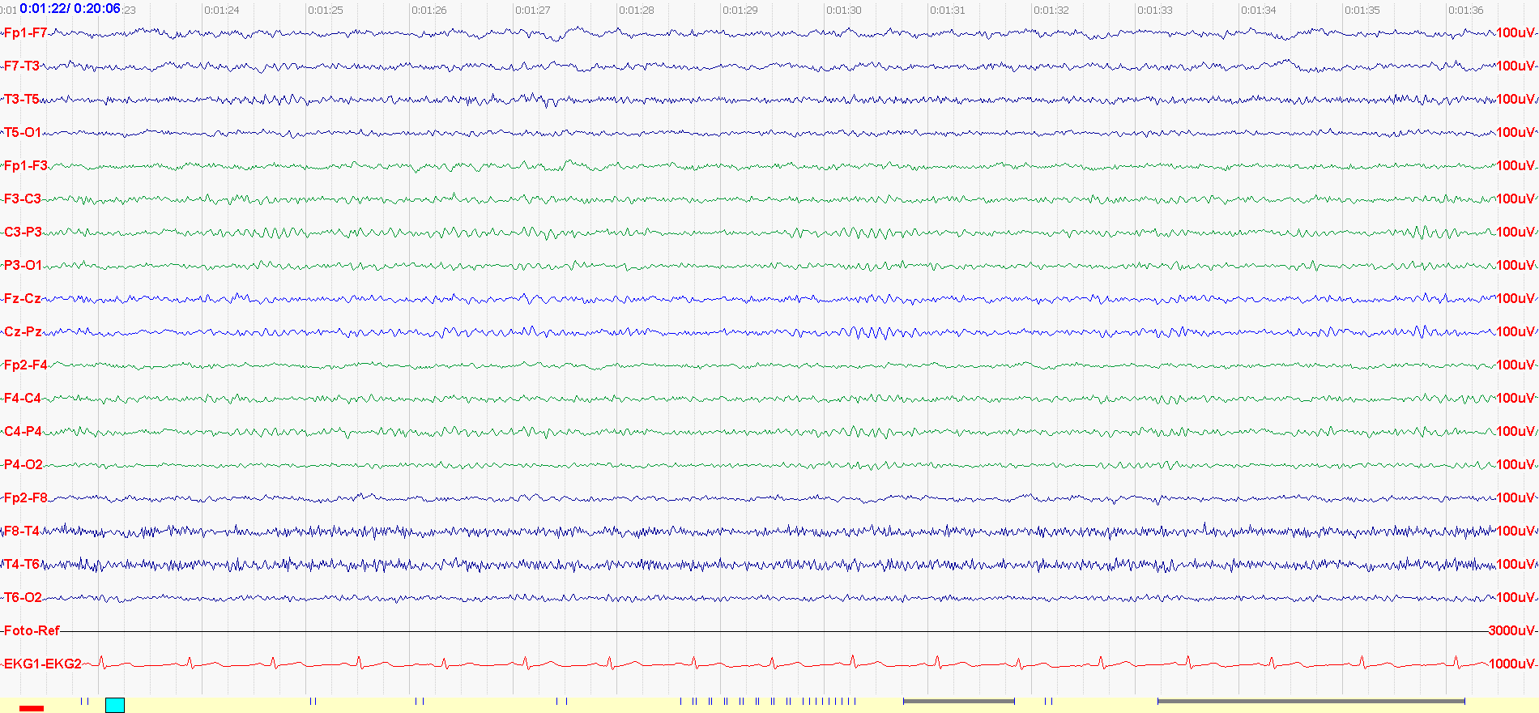
EEG - norma

Slide 31
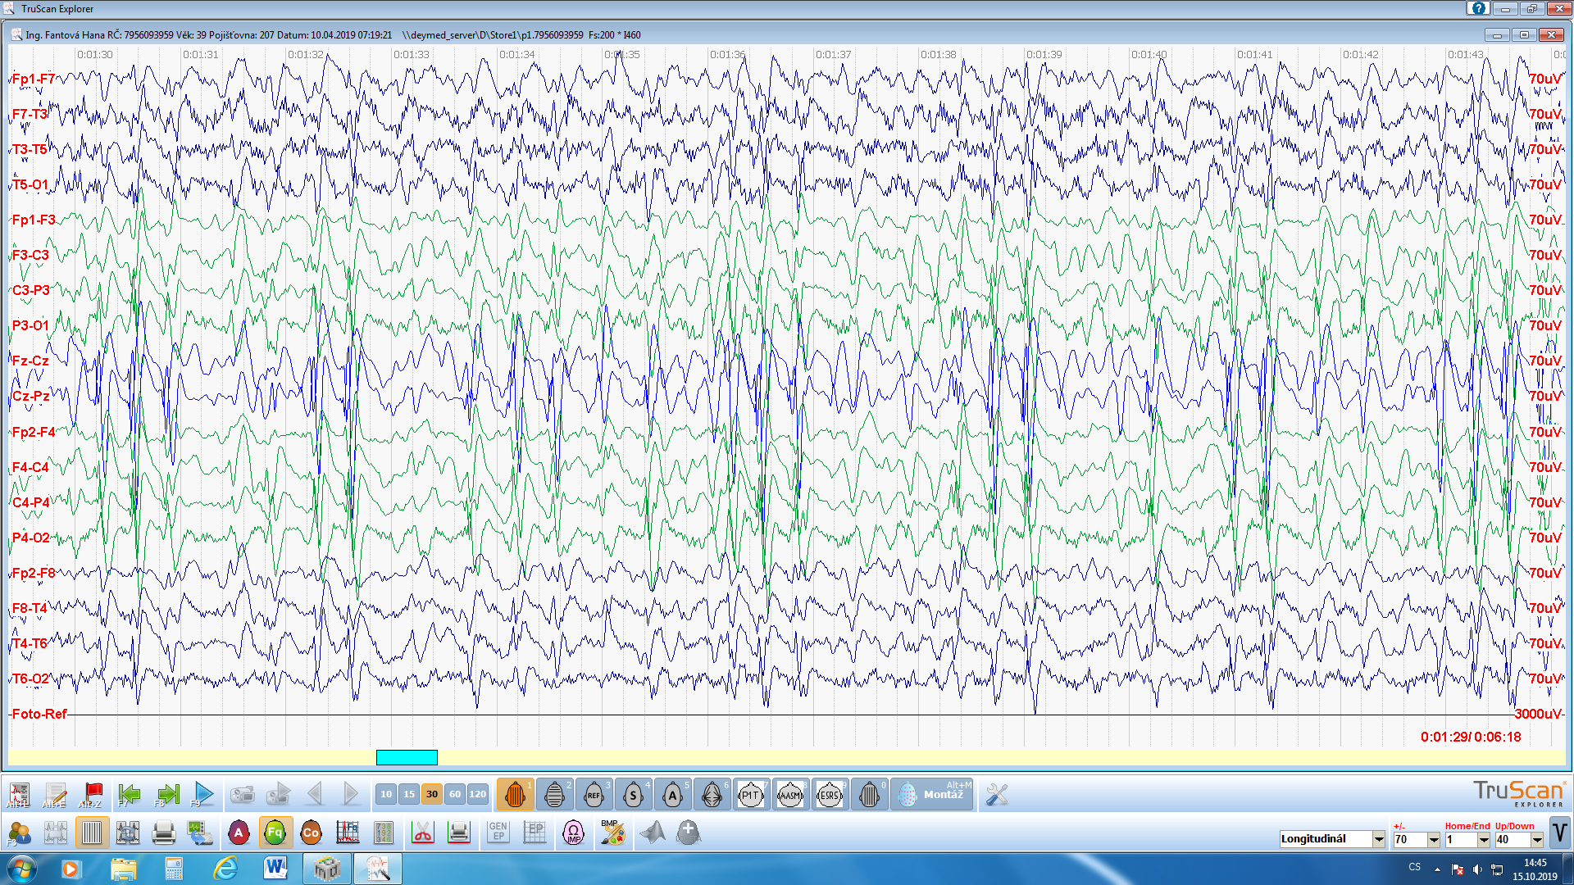

Slide 32
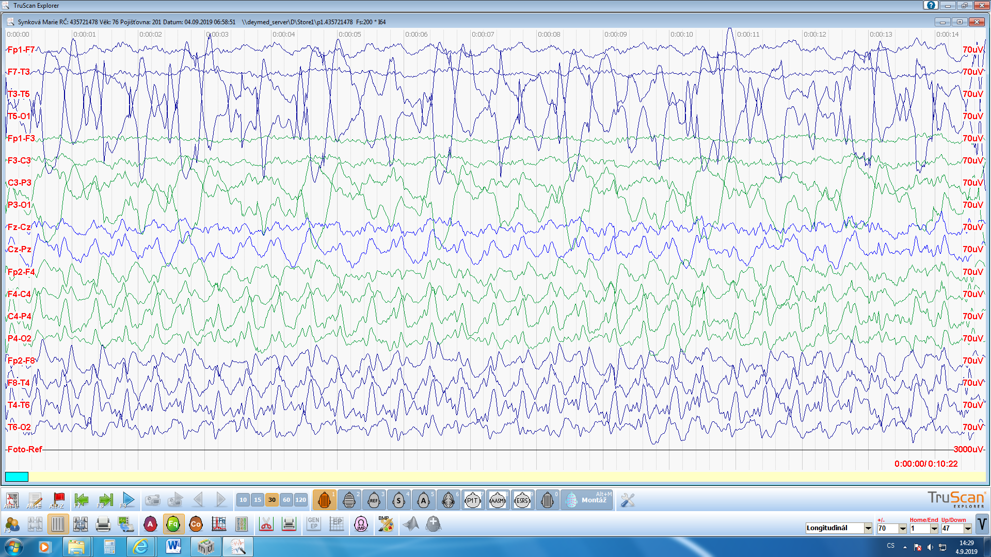
vaskulární etiol., kontinuální epi aktivita nad pravou hemisférou

Slide 33
EPILEPSIE a EPILEPTICKÉ SYNDROMY
Terapie
Režimová opatření vč. eliminace prov. faktorů
AED –potlačí záchvaty, ale nevyléčí příčinu - není indikována profylaxe - dlouhodobá až celoživotní léčba - pravidelné užívání s cílem udržet hladinu AE - vymizení záchvatů při dobré toleranci léku - vytitrování dávky léku

Slide 34
TERAPIE, podpůrná opatření, první pomoc, Epistop 2017
Odstranění předmětů, které mohou způsobit poranění, podložit hlavu, uvolnit oděv kolem krku
Nebránit záškubům nebo tonické křeči, nebránit automatismům, pokud nehrozí nebezpečí z poranění či poškození věcí, nerozevírat násilím ústa, vyčkat konce záchvatu
Při trvající poruše vědomí stabilizovaná poloha, pootevřít ústa, vyčistit dutinu ústní, předsunout dolní čelist, vyčkat návratu k plnému vědomí
Při postparoxysmální dezorientaci slovně pacienta uklidnit, fyzicky jej neomezovat v pohybu, pokud to není nezbytně nutné
Došlo ke zranění ? (zejména hlavy, jazyka nebo obratlů)
Zjistit anamnézu,u léčeného pacienta a nedošlo k poranění, nepřetrvává dezorientace; není nutný transport do nemocnice
Indikace k transportu do nemocnice: první záchvat, kumulace záchvatů (s výjimkou typických kumulací, které pacient nebo rodina běžně zvládají), status epilepticus , přetrvává dezorientace, došlo k poranění, které vyžaduje ošetření

Slide 35
Terapie – režimová opatření
Zákaz řízení motorových vozidel (určité skupiny, t.č. vyhl. 271/2015 Sb.)
Podobně zbrojní průkaz
CAVE alkohol, spánková deprivace, fotostimulace
Zákaz práce na směny, zákaz práce s otevřeným ohněm, u nekrytých rotačních a elektrických zařízení pod napětím
Zákaz plavání a koupání se o samotě

Slide 36
Epilepsie terapie
Chyba „léčit naslepo“, léčbu začít při jistotě dg.
Monoterapie lékem 1. volby „start low and go slow“, v případě chybějícího efektu zvyšujeme až do tzv. maximální tolerované dávky (MTD) - dávka, která nevyvolává pro pacienta nepřijatelné nežádoucí účinky
Iniciální monoterapie vede ke kompletnímu vymizení záchvatů téměř u poloviny pacientů…
Alternativní monoterapie, při neúspěchu prvního léku jeho výměna za jiné antiepileptikum v monoterapii, vede k remisi (dosažení bezzáchvatovosti) u dalších cca 13 % léčených jedinců (Kwan a Brodie, 2000)
Při přetrvávání záchvatů zahájení kombinované farmakoterapie, přidáním nového antiepileptika ke stávajícímu léku v tzv. přídatná (add-on) terapie
Za racionální se považuje kombinace maximálně 3 AED, potenciace efektu, bez nepříznivých farmakokinetických interakcí
Včasné odhalení farmakorezistence a posouzení vhodnosti operační léčby (farmakorezistence - do dvou let od zahájení léčby není dosaženo uspokojivé kompenzace záchvatů při použití nejméně dvou a nejlépe tří správně volených antiepileptik podávaných v MTD)

Slide 37
Terapie epilepsie
Klasická („stará“) - osvědčená, levná (karbamazepin, valproát, fenytoin)
Nová, od roku 1989 - vytvořena na základě teoretických a experimentálních modelů, běžná součást klinické praxe, léky 1. volby (levetiracetam a lamotrigin)
Nejnovější generace antiepileptik – indikace pro přídatnou terapii parciálních záchvatů s nebo bez sekundární generalizace (zonisamid, lacosamid, eslicarbamazepin)

Slide 38
FARMAKOREZISTENTNÍ EPILEPSIE epileptochirurgické zákroky resekční x stimulační
Resekční zákroky – odstranění části mozku zodpovědné za vznik fokálních záchvatů, kterýkoliv mozkový lalok, předoperační vyšetření – stanoví rozsah resekce (riziko poškození řeči, paměti, hybnosti)
50-80% plné vyléčení
Hemisferektomie – katastrofické epilepsie dětského věku, difuzní hemisferální epilepsie ( funkční nebo strukturální postižení celé hemisféry) perinatální léze, hemisferální dysplazie, Rasmussenova encefalitida, hemisferotomie (diskonekce hemisféry)
Kalosotomie – protětí corpus callosum (diskonekční zákrok) přední kalosotomie (truncus a genu corporis calosi) generalizované atonické či tonické záchvaty

Slide 39
FARMAKOREZISTENTNÍ EPILEPSIE epileptochirurgické zákroky stimulační
Stimulace nervus vagus (VNS)
paliativní operační výkon
implantovaný generátor stimuluje bloudivý nerv na levé straně krku, není alternativa resekčních operací (nelze provést resekční operaci, záchvaty přetrvávají i po operaci)
Hluboká mozková stimulace (DBS)
paliativní epileptochirgická metoda
dlouhodobá stimulace předního thalamu intracerebrálními elektrodami

Slide 40
Urgentní stav v epileptologii, záchvat
Zákl. dg.:
Registrovat provokační momenty - alkohol, nevyspání, soc. situace, drogy
Přítomnost léků – inz. pero, virostatika, AED
Známky traumatu, operace hlavy
Horečka + mening. sy – meningitida
50 ml 40%Glu při podezření na hypoglykémii
200-250 mg Thiaminu i.v. při podezření na záchvat v rámci abstinenčního sy u etylika

Slide 41
Urgentní stavy v epileptologii
Pac. se po jediném záchvatu probere a lze odebrat anamnézu
1. záchvat v životě - indikován transport do nemocnice k vyloučení akutního onem.
Léčený epileptik s kvalitní anamnézou – nejlépe bez léčby a bez transportu (obojí zhorší kvalitu života)
93% nemocných se záchvatovým onem. preferuje léčbu na scéně a propuštění domů

Slide 42
Epileptický záchvat, terapie
1. výskyt epi paroxysmu ≈ až v 50% projev akutního poškození mozku
Diazepam i.v. 10mg (0,15-0,30 mg/kg)
Alternativa bez i.v. vstupu, midazolam i.m. 10mg, p.o., p.r.
Midazolam i.v. (0,1-0,2 mg/kg), menší riziko dechové deprese
Dávku i.v. lze opakovat po 5-ti minutách
CAVE: HYPOVENTILACE, HYPOTENZE
Při i.v. podání musí být dostupná symptomatická terapie (UPV, volumoterapie); specifické antidotum BZD Flumazenil !

Slide 43
Urgentní stav v epileptologii, status epilepticus
SE je záchvat a/nebo opakující se záchvaty, mezi nimiž nedochází k plné úpravě, trvající déle než 5 minut (v případě konvulzivního SE) nebo déle než 10 minut (v případě fokálního SE s poruchou vědomí) Trinka E, Cock H, Hesdorffer D, et al. A definition and classification of status epilepticus-Report of the ILAE Task Force on Classification of Status Epilepticus. Epilepsia. 2015;56:1515–1523.
SE
NCSE, non convulsive SE

Slide 44
SE
Incidence: 15,8/100 000 obyv./rok → 1500 epi statů v ČR/rok
Mortalita: 23-61% (refrakterní SE)
Generalizovaný tonicko-klonický status (GCSE) má nejvyšší morbiditu a mortalitu – život ohrožující stav

Slide 45
SE (etiologie, mortalita), Anest.intenzivMed.2018,29:207-216
Nízká hladina AED (34%, 4%)
Akutní iCMP (22%, 33%)
Metabolická geneze (15%, 30%)
Hypoxie/anoxie mozku (18%, 53-71%)
Ethanol (13%, 14%)
Trauma CNS (3%, 25%)
Infekce extracerebrální (7%, 10%)
Infekce CNS (3%, 0%)
Tumor (7%, 30%)
Kryptogenní (3%, 25%)

Slide 46
Urgentní stavy v epileptologii, SE
Příčiny mortality: vlastní SE, komplikace léčby
Závažné následky: PVS (28%), těžký rezid. deficit (62%), lehký deficit (15%); rozvoj refrakterní epilepsie

Slide 47
Urgentní stavy v epileptologii
Algoritmus postupu u epileptického statu
- zajištění dýchacích cest se zabráněním hypoxémii . - stabilizace vit. fcí
- zajištění minimálně dvou žilních vstupů
- souběžně léčit záchvatové projevy
- Astrup, gly, iontogram, Ca, Mg, urea, kreatinin,
jaterní enzymy, amoniak, svalové enzymy, CRP
- amoniak, KO, zákl. toxikologie, hladina AED u léčených pac.
- umístění pac. na lůžko neurointenzivní péče či ARO (EEG)
- objasnění etiologie statu (CT, CSF, neurologické vyš., ..)

Slide 48
Urgentní stavy v epileptologii
- udržení rovnováhy vnitřního prostředí - včasná léčba komplikací (arytmie, hypotenze,
hypertermie, CAVE útlum dechové aktivity, lok. nekróza, kožní nekrózy)
- EEG monitorace (zejména při refrakterním statu nebo při léčbě medikamentózním komatem) - zabránění recidivě záchvatů (brzké zavedení p.o. AED)

Slide 49
SE, urgentní stavy v epileptologii
Hospitalizace na JIP, ARO
Kontinuální EEG monitorace
Plně intenzivistická léčba
CA (midazolam, Thiopental, Propofol)
Léčba konvenčními AED
Individuální léčba dle příčiny

Slide 50
SE
Při selhání benzodiazepinů (5 min. od 2. dávky) (od 5. minuty léčba jako SE, terapie rozvinutého SE je méně úspěšná než fází předchozích)
ROZVINUTÝ SE: fenytoin (Epanutin) 20mg/kg, max 1500mg, 50ml/min.
neředit do glukózy, monitorace TK a TF ! (bradyarytmie, asystolie)
Alternativa i.v. valproát (Depakine) 40 mg/kg, max. 3000mg
i.v. levetiracetam (Keppra 40-60mg/kg, max. 4500mg)
REFRAKTERNÍ SE: zajištění ventilace! Monitorace EEG!
Thiopental úvodní bolus 100-250 mg i.v., dále udrž. dávka 3-5mg/kg/h s monitor. a s úpravou dávky dle EEG (burst suppression)
Midazolam bolus 2-3 mg/kg s následnou infúzí v dávkách 0,15-0,4 mg/kg/h s monitorací EEG
Propofol bolus 2-5mg/kg (rychlost 20 µg/kg/min), poté dávka 30–200 µg/kg/min (zvýšená opatrnost u dávek >80 µg/kg/min)

Slide 51
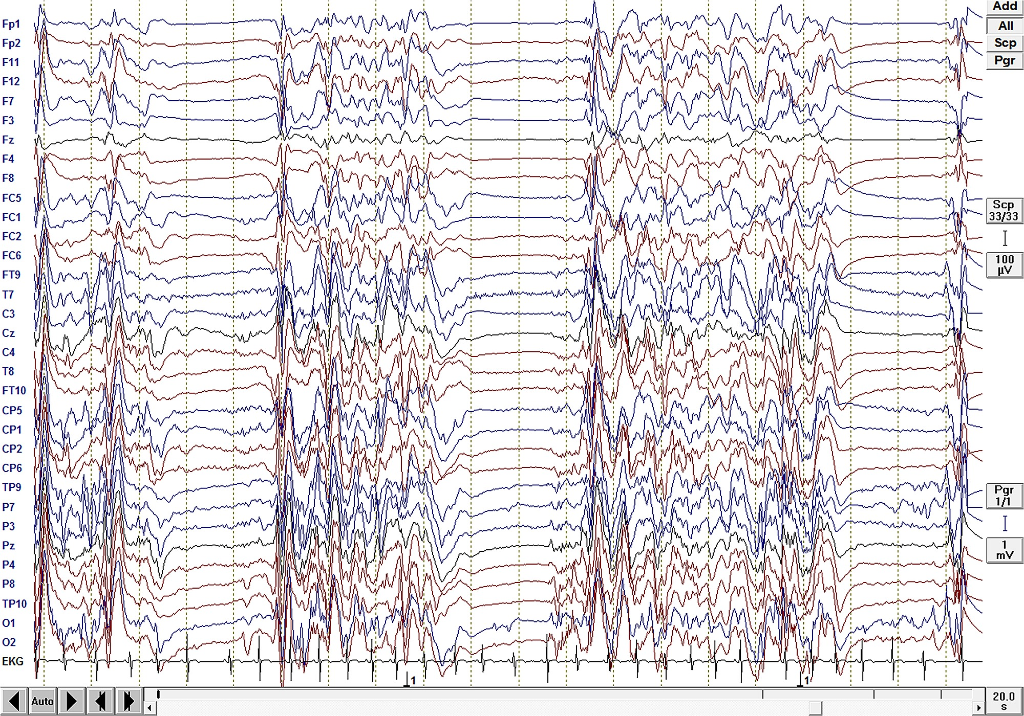
Burst-suppression
Zdroj:www.commons.wikimedia.org

Slide 52
Zdroj:www.commons.wikimedia.org

Slide 53
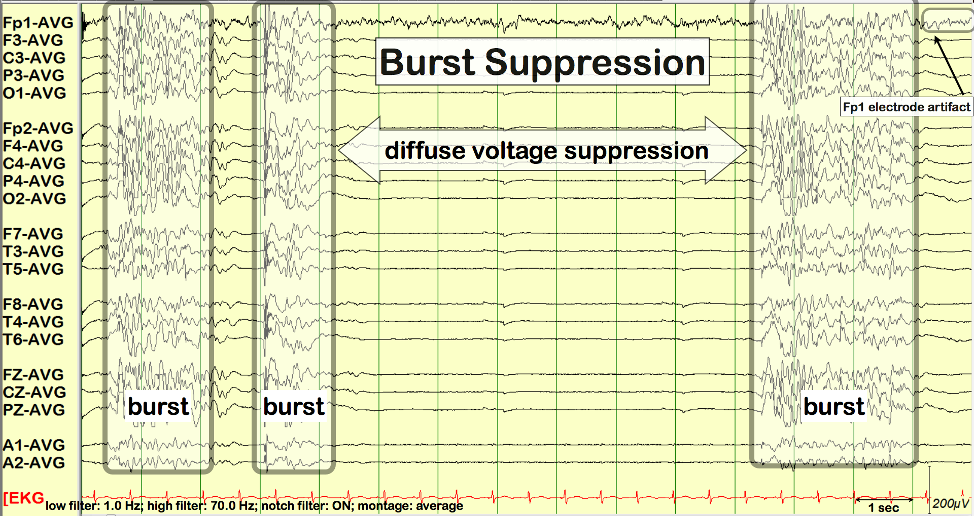
Zdroj:www.commons.wikimedia.org

Slide 54
EPILEPSIE A EPILEPTICKÉ SYNDROMY
1. cyklus 24-48 hod., v EEG úroveň burst suppresion (většinou dochází k přerušení záchvatové aktivity), posléze mělčí stupeň anestézie – riziko hypotenze a dalších komplikací (BCHN)
Recidiva záchvatů – návrat k CA, další cyklus, změna terapie dle klin. stavu a komplikací, EEG

Slide 55
Urgentní stavy v epileptologii
Nekonvulzivní status epilepticus (NCSE): 30 min. trvající, od výchozího stavu se odlišující změnou chování, vnímání nebo myšlení, spojené s kontinuálními epi grafoelementy na EEG
kóma nebo zmatenost bez výraznějších motorických projevů
zejména u starších osob s dif. vaskulární encefalopatií
bez EEG nediagnostikovatelný

Slide 56
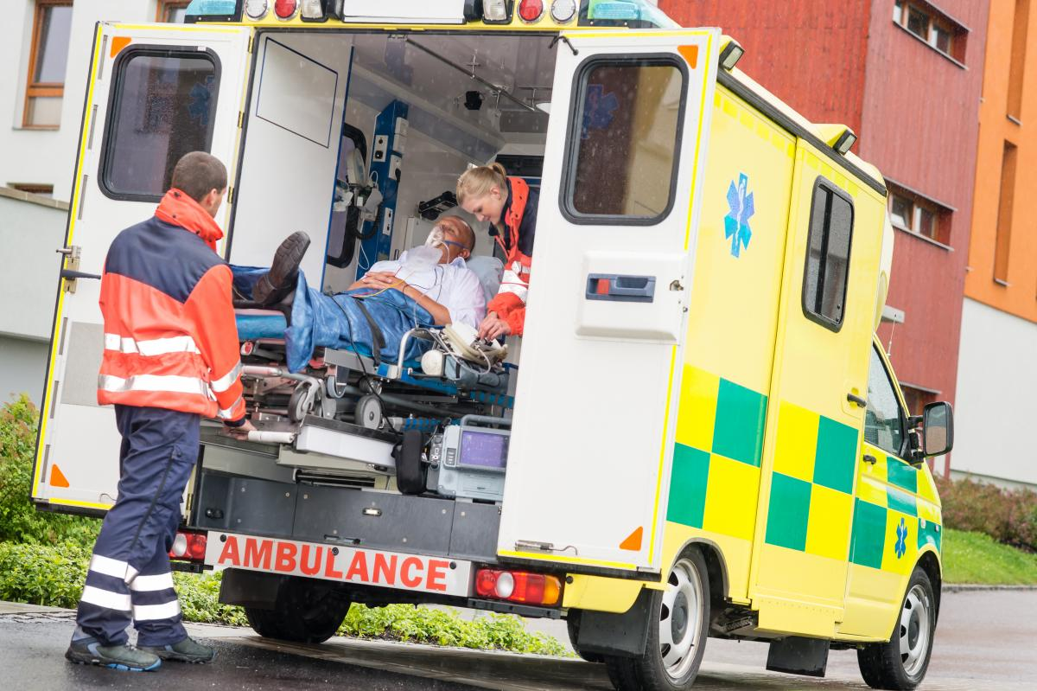
Děkuji za pozornost

